Slide 1
Knowledge Sharing
Realiasasi Kegiatan
Tempat Kegiatan : Kantor Pusat (KP), Lantai 3
Hari/Tanggal : Senin, 25 Juni 2018
Waktu : 17.00 WIB - 19.00 WIB.
Jumlah Peserta : 38 Peserta (yang hadir di KP)
Narasumber : Novel Em Alam & Hanggulan Kiting
Moderator : Johan Mohammad
Notulen : Adinda Nidya Lestari
Logistik & Konsumsi : Tim HR Support
Dokumentasi : Tri M & Aditya Wardiman (Foto & Facebook live)
Set Up Ruang : Island-island
Set Up Snack : Kopi & Teh, Snack kotak & Aqua (50 pcs)
Atribut Presentasi : Projector, Rol Kabel, Sound System, Mic, Clicker, Backdrop.
Atribut Dokumentasi : Audio Recorder, Kamera foto, dan Facebook Live
Reward & Recognition : Snack Bag dan Piagam

Slide 2
Knowledge Sharing
Kehadiran Peserta
KP/CPP
BOD
Audit Management
Business Process Improvement
Internal Audit
FAST
Costing
Finance
Information Technology
HRD
Compensation & Benefit
Industrial Relation
Personalia
Recruitment
HR Support
Supply
Purchasing

Slide 3
Knowledge Sharing
Data Kehadiran Peserta – KP/CPP
BOD
Audit Management | 2
Business Process Improvement | 1
Internal Audit | 2
FAST
Costing | 10
Finance | 9
Information Technology | 1
HRD
Compensation & Benefit | 3
Industrial Relation | 1
Personalia | 2
Recruitment | 2
HR Support | 4
Supply
Purchasing | 1

Slide 4
Knowledge Sharing
Data Kehadiran Peserta – KP/CPP

Slide 5
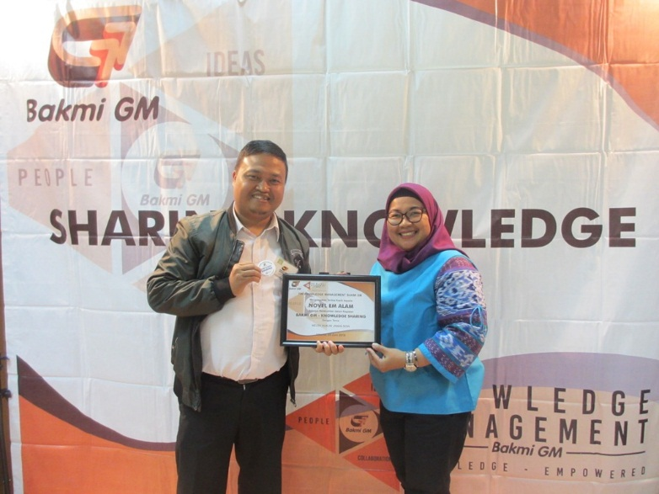
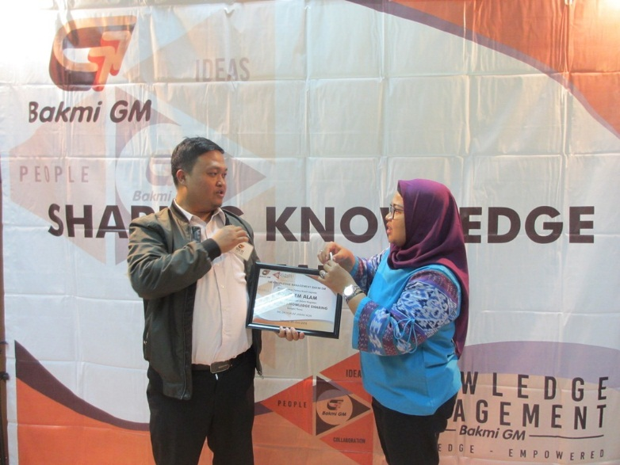
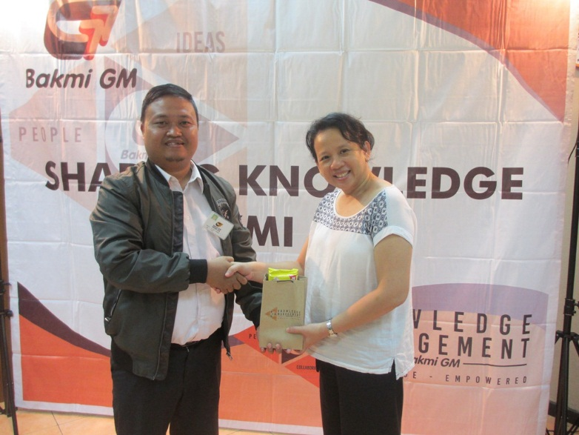
Knowledge Sharing
Reward Session

Slide 6
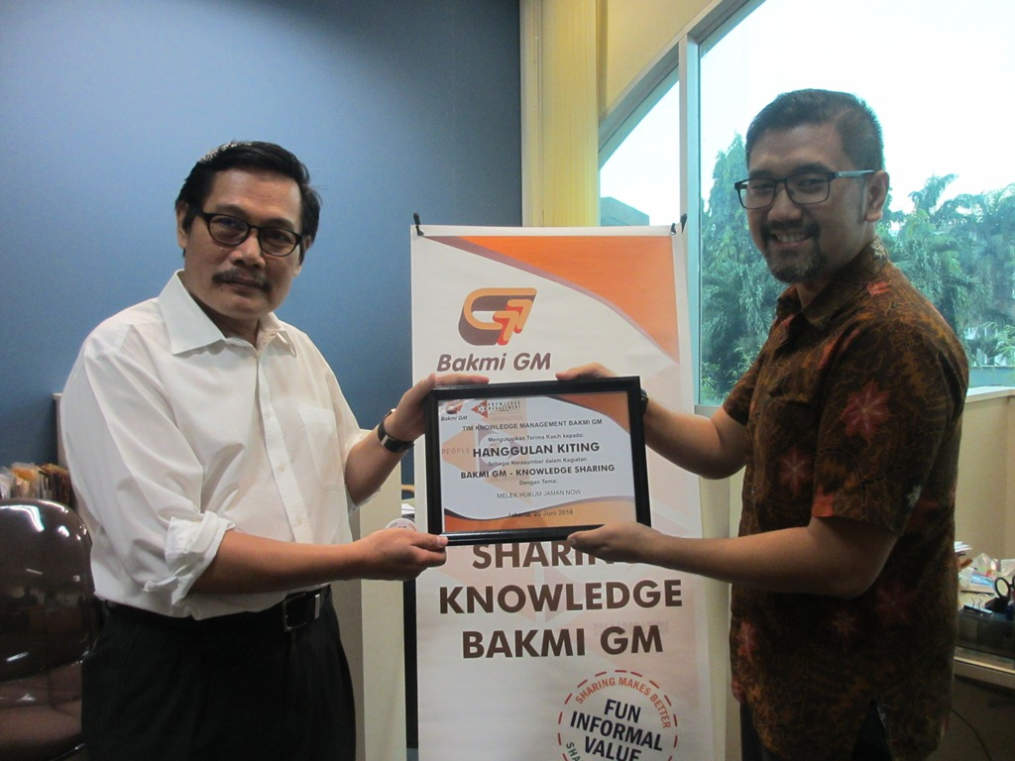
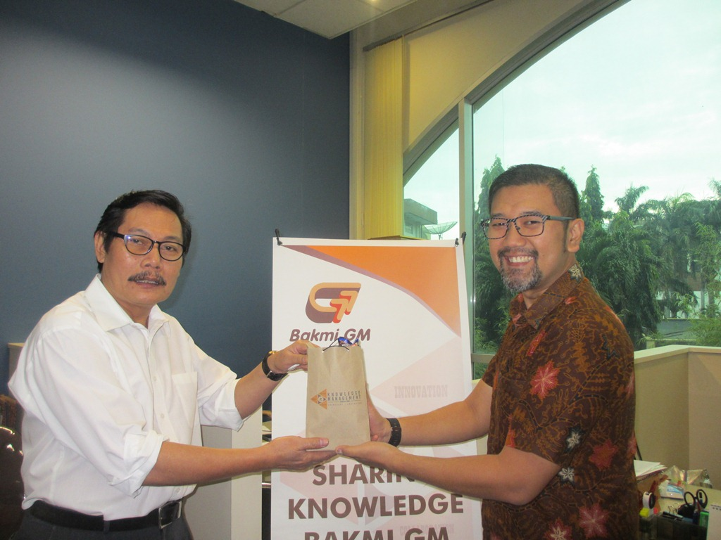
Knowledge Sharing
Reward Session

Slide 7
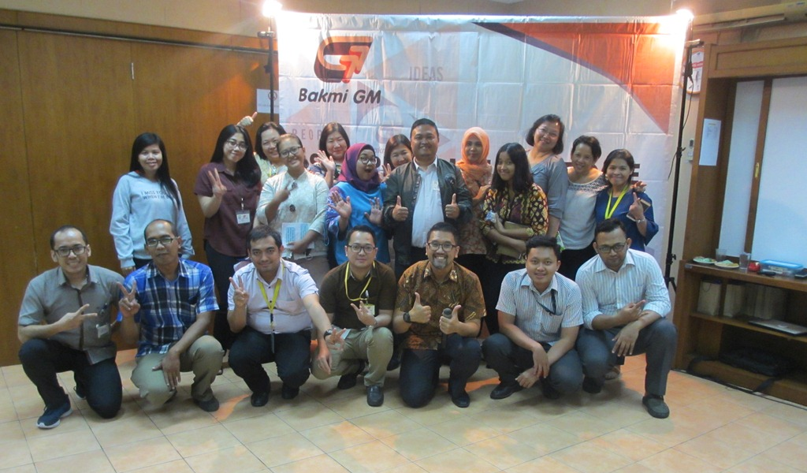
Knowledge Sharing
Reward Session

Slide 8
Knowledge Sharing
Testimoni Peserta
paham hukum terkait medsos dan dapat berhati-hati dalam bermedsos
menambah wawasan
lebih tau tentang hukum
paham hukum terkait medsos dan dapat berhati-hati dalam bermedsos
Ok
lebih baik KM diadakan jangan terlalu mepet soalnya udah lesu
makanan kurang banyak
tambahin akustika, seru kayaknya!
materi yang lebih menarik

Slide 9
Knowledge Sharing
Evaluasi
Notes:
Nilai tertinggi adalah unsur manfaat materi / topik bagi peserta dengan nilai 4,07. Nilai terendah adalah unsur makanan dan minuman, yaitu 3,46.
Secara umum terjadi penurunan nilai evaluasi mutu kegiatan K-sharing, sebelumnya rata-rata total adalah 4,23 menjadi 3,87. Hal ini lebih umum disebabkan karena penilaian terhadap unsur sarana berada di skala 3 (cukup).
Namun hasil penilaian peserta masih dalam kategori B (Baik).

Slide 10
Knowledge Sharing
Evaluasi
Hasil Evaluasi Peserta
Rata- Rata Total = 78.83
Mutu Evaluasi = B
Persepsi | Nilai Interval IKP | Nilai Interval Konversi IKP | Mutu Evaluasi Training | Interpretasi
1 | 1,00 - 1,800 | 20 - 36 | E | Kurang Sekali
2 | 1,81 - 2,60 | 36,2 - 52 | D | Kurang
3 | 2,61 - 3,40 | 52,2 - 68 | C | Cukup
4 | 3,41 - 4,20 | 68,2 - 84 | B | Baik
5 | 4,21 - 5,00 | 84,2 - 100 | A | Baik Sekali

Slide 11


“The Greatest Enemy of Knowledge is Not Ignorance,
it is The Illusion of Knowledge”
- Stephen Hawking
Knowledge Management Bakmi GM
Jl. Arjuna Utara No. 66, Duri Kepa, Kebon Jeruk,
Jakarta Barat 11510
Ph: 021-5655008 (ext 416)
Mb: 08121810018

